Slide 1


104爬蟲
陳冠志 104961828
2023/04/12

Slide 2

Agenda
動機
內容
爬蟲
多執行緒
SQL資料庫
結語

Slide 3

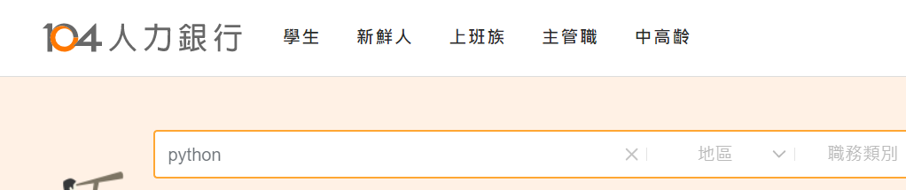
動機
使用 python技術 收集資料
統整技術

Slide 4

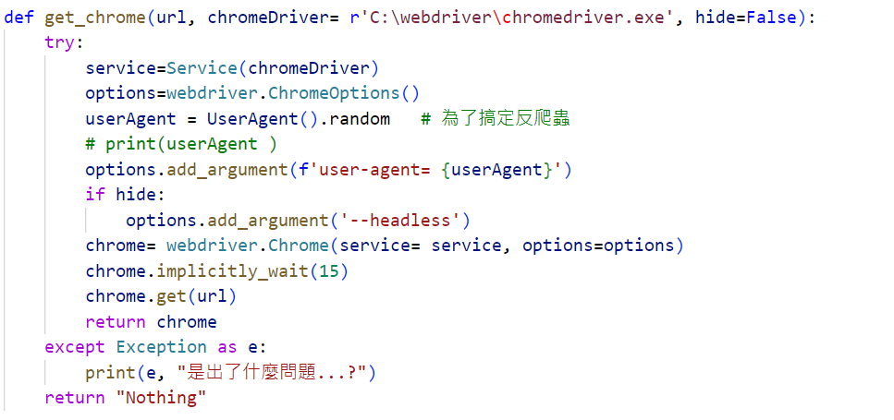
內容: 爬蟲
處理反爬蟲

Slide 5
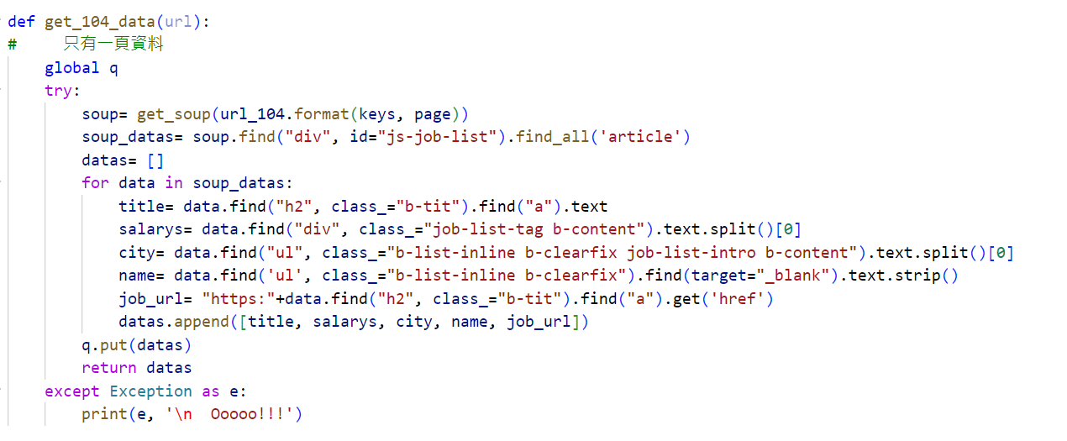
內容: 爬蟲
先處理一頁資訊、再去將所有資訊 ”合“ 起來

Slide 6

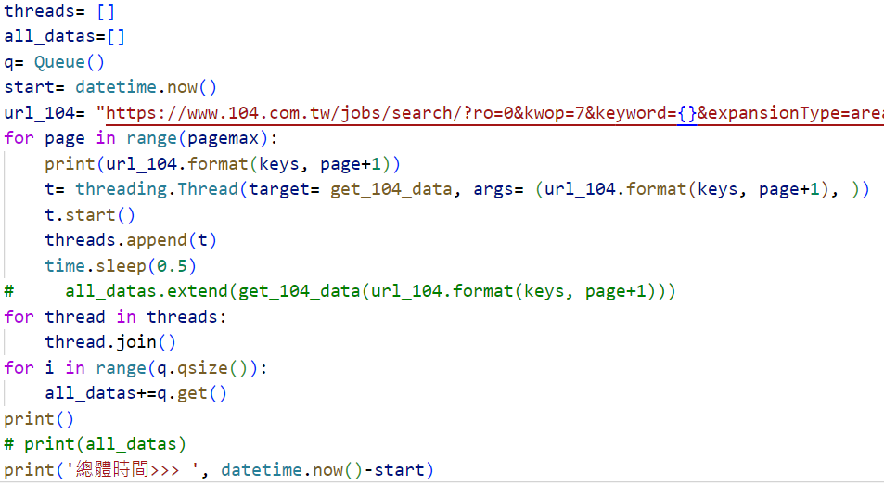
內容: 多執行緒
更有效率利用CPU，加快時間

Slide 7
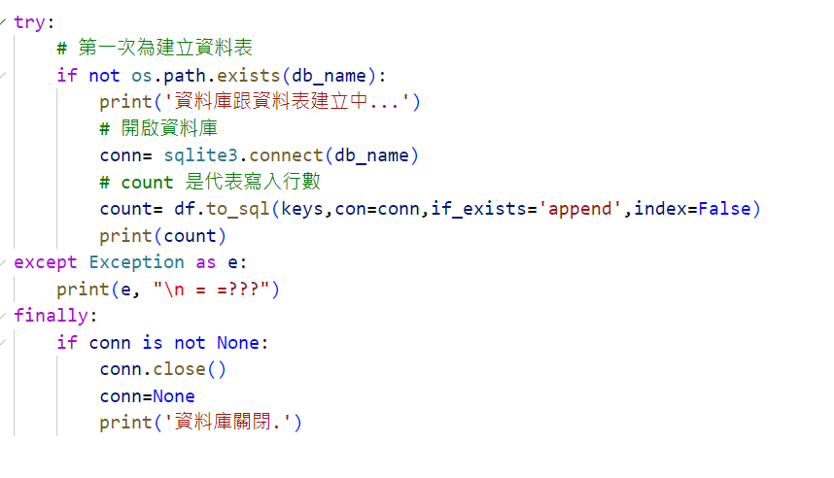
內容: SQL資料庫
建立資料庫，儲存資訊

Slide 8

結語
反爬蟲處理
立定目標、享受過程

Slide 9

Thank you!

